Slide 1
开源项目实践
组长：吴蕴桐
组成员: 刘栋宇，覃悦朗
付云鹏，李偲宸

Slide 2
项目初心
在第一次作业中，初次接触了github并使用它编写个人博客。认识了markdown文件
编写过程中遭遇了主题格式问题
以我们自己的方式来解决这个问题

Slide 3
项目功能
运行后整理制定文件夹中的markdown文件格式包括
补充标题
修正图片路径
生成修改日志
进行自动检查

Slide 4
功能拆分
吴蕴桐：项目协调与版本集成、版本发布
付云鹏：图片路径标准化、件读写备份
刘栋宇：CI自动化、全量集成测试、文档完善
李偲宸：标题自动补全、层级修正核心功能

Slide 5
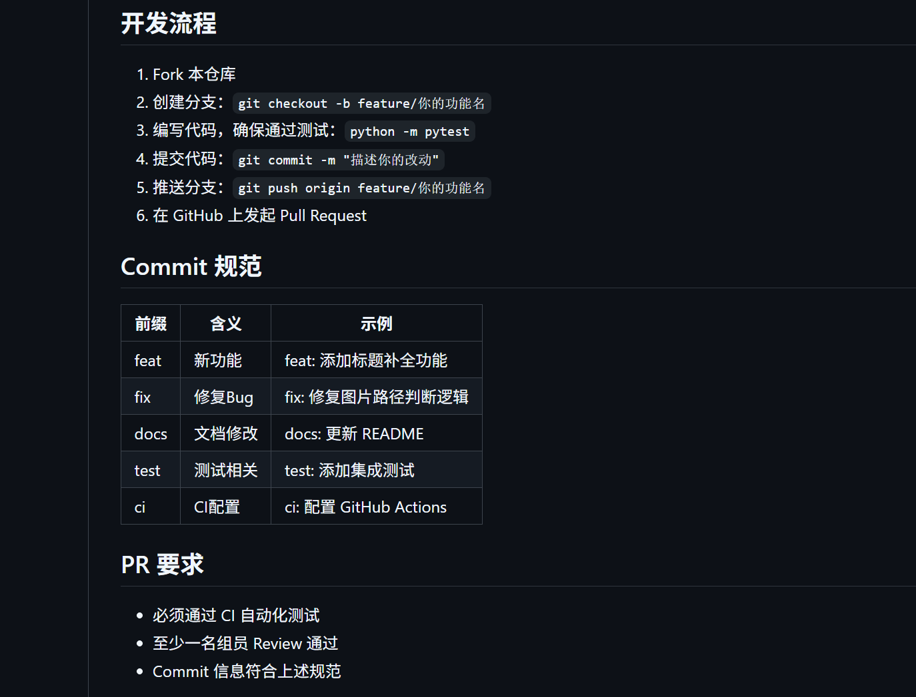
项目贡献准则

